Slide 1


Matlab

Slide 2

MATLAB启动图标：
1.MATLAB的主窗口：包括10个按钮、六个下拉菜单。（版本不同会导致界面略有不同）其它的几个窗口都包含在这个大的主窗口中。
2.命令窗口
“>>”为运算提示符，表示MATLAB正处在准备状态。当在提示符后输入一段运算式并按回车键后， MATLAB将给出计算结果，然后再进入准备状态。
3.历史窗口
在默认设置下，历史窗口中会保留自安装起所有命令的历史记录，并标明使用时间，这方便了使用者的查询。双击某一行命令，即在命令窗口中执行该行命令。

Slide 3
4.当前目录窗口
在当前目录窗口中可显示或改变当前目录，还可以显示当前目录下的文件。
5.发行说明书窗口
用来说明用户所拥有的产品的工具包、演示及帮助信息。
6.工作间管理窗口
在工作间管理窗口中将显示目前内存中所有的MATLAB变量的变量名、字节数以及类型等信息。

Slide 4
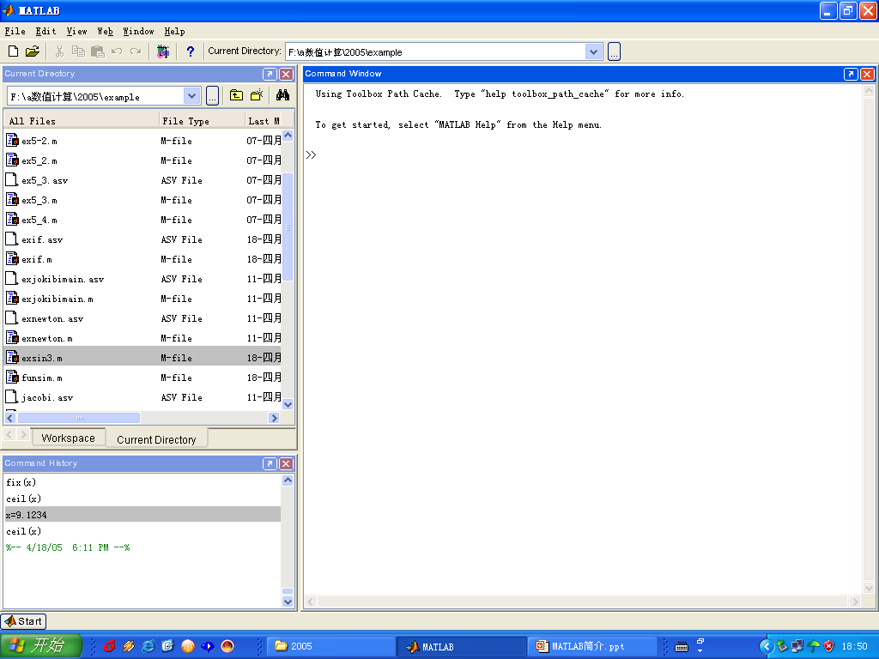
命令窗口
当前目录窗口
历史窗口
发行说明书窗口

Slide 5
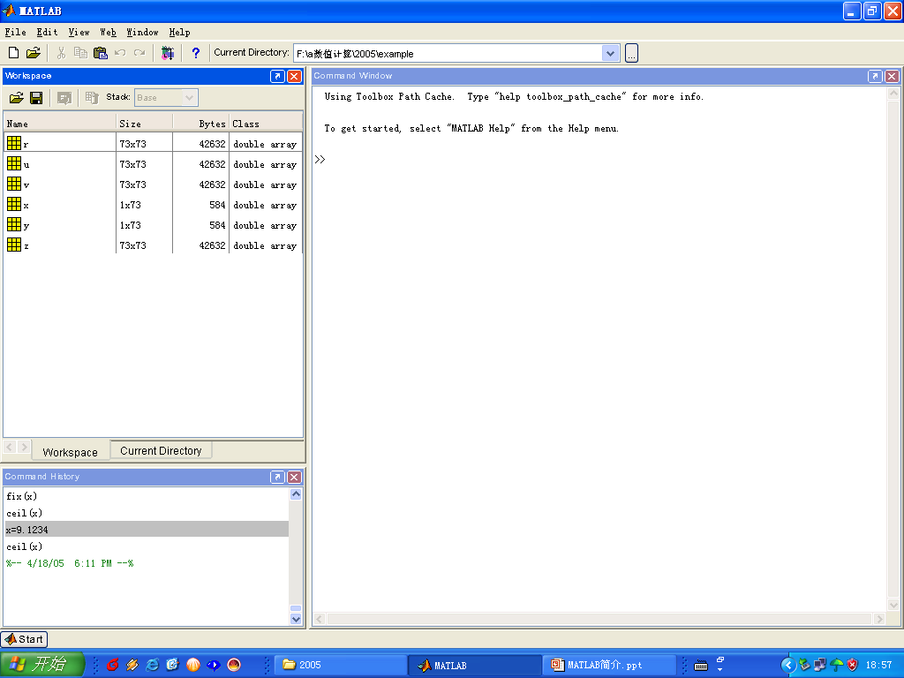
工作间管理窗口

Slide 6
MATLAB程序设计语言
1 基本赋值和计算
MATLAB的基本控制都是通过命令窗口实现的。给出一条命令，立即就可以得出该命令的结果。 MATLAB能被当作计算器使用。
“>>”是MATLAB的提示符，在提示符后键入一个命令，当按下回车后，就执行该命令。
>> 5011+13
ans =
5024
>>

Slide 7
同一行上可以有多条命令：
>> x=14
x =
14
>> y=3*x
y =
42
>>
>> 2^5,2*(3+2)
ans =
32
ans =
10
>>
变量通常用于保存所赋的值和结果。如果没有赋值，MATLAB将结果存放在名为ans的变量中。

Slide 8
代数运算符
>> a=exp(1.2); b=sin(2);
>> c=a*b
c =
3.0190
>> a=[1 2;3 4]; b=[5 6;7 8];
>> c=a*b
c =
19 22
43 50
+ 加法
- 减法
- 负
* 乘法
^ 幂
/ 右除（正常除） 3/4=3÷4
\ 左除 3\4=4÷3 少用，矩阵运算常用

Slide 9
所有的基本数学函数在MATLAB中有定义
注意MATLAB的内部函数一定是小写字母。
常用的基本数学函数：
abs(x)， 求x的绝对值
sign(x)， 求x的符号，如果是正的得1；负的得－1；零得0
sqrt(x) ，求x的平方根
exp(x)， 求x的指数函数，即e^{x}
log(x)， 求x的自然对数，即lnx
log10(x), 求x以10为底的对数
log2(x)， 求x以2为底的对数

Slide 10
常用的三角函数：
sin(x)， cos(x)， tan(x) ，
asin(x)， acos(x)， atan(x) ，
sinh(x)， cosh(x)， tanh(x) ，
asinh(x)， acosh(x)， atanh(x) 。

Slide 11
取整命令和有关命令
round(x)，求最接近x的整数。如果x是一个向量，则适用于所有元素。
fix(x) ， 求0方向最接近x的函数。即负x向上取整，正x向下取整。
floor(x)， 求小于或等于x的最接近的整数
ceil(x) ， 求大于或等于x的最接近的整数
rem(x，y) ， 求整除x/y的余数
gcd(x，y)， 求整数x和y的最大公因子
lcm(x，y)， 求整数x和y的最小公倍数

Slide 12
有关复数的函数
angle(z) ，求z的相角
abs(z), 求z的模
real(z) ， 求z的实部
imag(z) ，求z的虚部
conj(z) ， 求z的共轭复数

Slide 13
几个格式指令和常量
特殊变量
ans | 用于结果的缺省变量名
pi | 圆周率
Inf | 无穷大，如1/0
NaN | 不定量，如0/0
i和j | i=j=(−1)^{1/2}
变量名规则：
1. 必须是不含有空格的单个词
2. 变量名区分字母大小写
3. 变量名最多不超过19个字符
4. 变量名必须以字母打头，之后可以是任意字母、数字或下划线
5.变量名中不允许使用标点符号
表中的特殊变量在启动MATLAB之后，自动赋予表中取值。如果定义了相同名字的变量，原始特殊取值将会丢失，直至清除所有变量或重新启动MATLAB。一般来讲，应当尽量避免重新定义特殊变量。

Slide 14
>>clc all 清屏
>>clear 删除工作变量
clear命令
clear命令可以用来删除一些不再使用的变量。这样可以使得整个工作空间更简洁。例如clear x1 y1将删除x1和y1变量。但应当注意，在这一命令下x1和y1之间不能加逗号（clear x1, y1），否则该命令就会被错误地解释成删除x1变量，然后开始下一个语句（其内容为y1），而该语句将被解释成将y1变量的内容显示出来，这样y1变量就不被删除了。
如果想删除整个工作空间中所有的变量，则可以使用clear命令，在该命令后面不用加任何参数。
应当特别注意：使用clear命令，MATLAB工作空间中的全部变量将被无条件删除！系统不会要求你确认这个命令。所有变量都被清除，且不能恢复！

Slide 15
2 用MATLAB处理矩阵
矩阵在MATLAB中是基本的数据单元， MATLAB中矩阵变量名必须是以字母开头的，由字母、数字、下划线组成的字符串。
2.1 形成矩阵 在MATLAB中形成矩阵的办法有多种。生成小型矩阵的常用办法是直接从键盘输入。
>> A=[1 3 2;3 1 0;2 1 5]
A =
1 3 2
3 1 0
2 1 5
>>
变量A赋值为一个3阶方阵。
1. 矩阵表示原则：
(1)矩阵元素列在[]中。
(2)每行元素之间用空格或逗号隔开。
(3)行与行之间用分号隔开，或在输入时用回车键代替分号。

Slide 16
>> B=[4 3 6;5 1 4];
>>
创建矩阵的其他方法：
(1) 通过外部数据文件加载
通过“load”命令加载外部数据文件创建矩阵。
(2) 在M文件中创建矩阵
变量B赋值为一个2*3阶矩阵，但结果并不输出在命令窗口上。
>> size(B)
ans =
2 3
>> c=size(B)
c =
2 3
>>
>> length(B)
ans =
3
>>
max(size(B))
函数size(B)给出矩阵B 的维数。

Slide 17
2.2 特殊矩阵 一些有特殊意义和结构的矩阵，在MATLAB中可以很容易得到它们。最常用的特殊矩阵命令有
ones(m,n) 形成一个m×n阶矩阵，它的所有元素均为“1”；
zeros(m,n) 形成一个m×n阶零矩阵；
eye(n) 形成一个n阶单位矩阵。
>> c=ones(2,3)
c =
1 1 1
1 1 1
>>
>> c=zeros(size(B))
c =
0 0 0
0 0 0
>>
>> c=eye(3)
c =
1 0 0
0 1 0
0 0 1
>>

Slide 18
2.3 矩阵的运算 讨论矩阵的算术运算、分块、转置和求逆。假设A和B为前面输入的矩阵
>> A=[1 3 2;3 1 0;2 1 5]；
>> B=[4 3 6;5 1 4;3 4 6];
>> C=A+B
C =
5 6 8
8 2 4
5 5 11
>>
>> D=A-B
D=
-3 0 -4
-2 0 -4
-1 -3 -1
>> E=A*B
E =
25 14 30
17 10 22
28 27 46
>>

Slide 19
>> F=A'
F =
1 3 2
3 1 1
2 0 5
>> G=inv(A)
G =
-0.1316 0.3421 0.0526
0.3947 -0.0263 -0.1579
-0.0263 -0.1316 0.2105
>>
转置
A =
1 3 2
3 1 0
2 1 5
求逆

Slide 20
在矩阵运算中的“除法”是必须特殊考虑和研究的，设 A x = b
其中A为方阵，x为所要求解的向量，b为已知的向量。上述的问题称为线性方程组。使用MATLAB的一个语句就可以得到该问题的解。
A =
1 3 2
3 1 0
2 1 5
>> b=ones(3,1);
>> x=A\b
x =
0.2632
0.2105
0.0526
>>

Slide 21
在MATLAB这个平台上，可以很方便地进行矩阵元素的运算，例如
>> U(1,2)=A(2,1)+A(3,2)
U =
0 4
>> V(3,1)=B(2,2)*A(1,2)
V =
0
0
3
>>
A =
1 3 2
3 1 0
2 1 5
>> A(1,3)=5;
>> A(2,2)=4;
>> A
A =
1 3 5
3 4 0
2 1 5
>>
B =
4 3 6
5 1 4
3 4 6

Slide 22
矩阵的分块也很容易在MATLAB这个平台上进行，例如，A(2,: )和A(:,3)分别表示矩阵A的第2行和第3列，而且上述符号可以作为向量直接参与运算。
>> A(2,: )
ans =
3 4 0
>> A(:,3)
ans =
5
0
5
>>
A =
1 3 5
3 4 0
2 1 5
设H是一个10×10矩阵，则H(:,4:8)表示的是H的第4到第8列组成的10×5矩阵。

Slide 23
>> a=[ 1 3 5 7;2 4 6 8;-2 -3 -4 -5;-4 -5 -6 -7]
a =
1 3 5 7
2 4 6 8
-2 -3 -4 -5
-4 -5 -6 -7
>> v=[1 3 4];
>> b=a(v,4)
b =
7
-5
-7
>>
>> b=a(v,:)
b =
1 3 5 7
-2 -3 -4 -5
-4 -5 -6 -7
>>

Slide 24
在MATLAB中“:”是十分常用的。例如：
>> x=-10:2:10
x =
-10 -8 -6 -4 -2 0 2 4 6 8 10
>>z=-10:2:11?
得到x为11维的向量
>> y=0:0.1:2;
>> size(y)
ans =
1 21
>>
得到y为21维的向量，元素为0,0.1,0.2,…,1.9,2.0

Slide 25
>> z=[1:3,2:2:8,6:3:15]
z =
1 2 3 2 4 6 8 6 9 12 15
>> c=[3.2,4.5;2.4,4.7];
>> d=[c ones(size(c));zeros(size(c)) eye(size(c))]?
d =
3.2000 4.5000 1.0000 1.0000
2.4000 4.7000 1.0000 1.0000
0 0 1.0000 0
0 0 0 1.0000
>>

Slide 26
2.4 矩阵的特殊运算 这里主要介绍矩阵的乘幂运算和矩阵元素的运算。
A^p得到与A同阶的矩阵为A的p次幂，其中p可以是任何的正数。
>> A^2
ans =
20 20 30
15 25 15
15 15 35
>>
A =
1 3 5
3 4 0
2 1 5

Slide 27
假设A和B是同阶的矩阵（或向量），
p=A.*B得到与A和B同阶的矩阵，其中
p( i, j)=A( i, j)*B( i, j) 类比加减运算
A =
1 3 5
3 4 0
2 1 5
>> p=A.*B
p =
4 9 30
15 4 0
6 4 30
>>
B =
4 3 6
5 1 4
3 4 6

Slide 28
q =A.^B得到与A与B同阶的矩阵，其中
q( i, j)=A( i, j)^B( i, j)
A =
1 3 5
3 4 0
2 1 5
>> q=A.^B
q =
1 27 15625
243 4 0
8 1 15625
>>
B =
4 3 6
5 1 4
3 4 6

Slide 29
r =A./B得到与A与B同阶的矩阵，其中
r( i, j)=A( i, j)/B( i, j)
A =
1 3 5
3 4 0
2 1 5
>> r=A./B
r =
0.2500 1.0000 0.8333
0.6000 4.0000 0
0.6667 0.2500 0.8333
>>
B =
4 3 6
5 1 4
3 4 6

Slide 30
s =A.\B得到与A与B同阶的矩阵，其中
s( i, j)=B( i, j)/A( i, j)
A =
1 3 5
3 4 1
2 1 5
>> s=A.\B
s =
4.0000 1.0000 1.2000
1.6667 0.2500 4.0000
1.5000 4.0000 1.2000
>>
B =
4 3 6
5 1 4
3 4 6

Slide 31
: | 冒号；在MATLAB中，它表示“全部”
; | 用于分隔行；禁止显示结果
, | 用于分隔列；要求显示结果
. | 小数点
’ | 矩阵或向量转置
( ) | 指出在算术表达式中计算的先后次序,矩阵元素提取
[ ] | 用于构成向量和矩阵
% | 用于注释
= | 用于赋值

Slide 32
3 用MATLAB绘图——容易
MATLAB提供了许多可以选用的图形功能，这里只作简单介绍
3.1 二维图形函数plot 最常用和最简单的绘图命令
例如
plot(x,y,‘-’);
将向量x和y对应元素定义的点依次用实线联接(x和y的维数必须一样）；如果x和y为矩阵，则按列依次处理
plot(x1,y1,‘*’,x2,y2, ‘+’);
将向量 x1和y1对应元素定义的点用星号标出，将向量x2和y2对应元素定义的点用‘+’标出。MATLAB可以划线或者点，它提供的点和线类型如下表

Slide 33
线 | 符号 | 点 | 符号
实线 | - | 实心圆点 | .
虚线 | -- | 加号 | +
点 | : | 星号 | *
虚线间点 | -. | 空心原点 | 。
 |  | 叉号 | ×
蓝色 | b | 黄色 | y
红色 | r | 绿色 | g

Slide 34
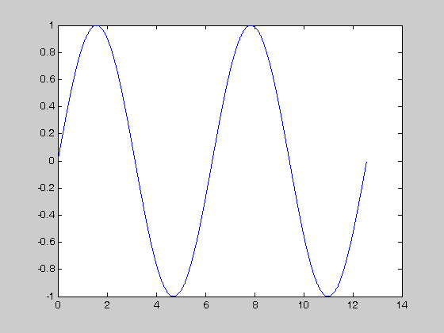
例如 plot(x,y, ‘-b’) 将x和y对应的元素定义的点依次用蓝色实线联接。
>> x = 0:.002:4*pi;
>> y=sin(x);
>> plot(x,y,'-b');

Slide 35
3.2 绘图辅助函数
利用这一族函数可以为画出的图像加上标题等内容。
title(‘...’); 在图形的上方显示‘ ’中指定的内容；
xlabel(‘...’)；将‘ ’中指定的内容标在x轴；
ylabel(‘...’)；将‘ ’中指定的内容标在y轴；
grid；在图上显示虚线的格；
text(x,y, ‘…’)；将‘ ’中指定的内容显示在x,y所定义的位置上；
gtext(‘…’)；运行到该命令时，屏幕光标位置显示符号“＋”等待，它将‘ ’中指定的内容标在鼠标指定的位置；

Slide 36
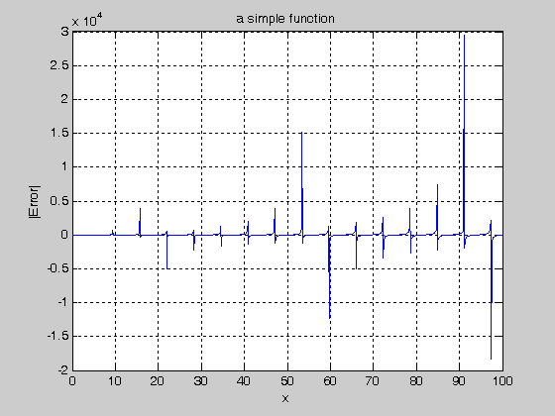
axis([xl xr yl yr]); 其中的4个实数分别定义x和y方向显示的范围；
hold on；后面plot的图将迭在一起；
hold off；解除hold on命令，plot将冲去图形窗口已有图形；
注意上述辅助函数必须放在相应的“plot”语句之后。
>> x =0:0.1:100;
>> y = sin(x).*x./(1+cos(x));
>> plot(x,y, 'b')
>> grid;
>> axis([0 100 -2e4 3e4]);
>> title(‘a simple function') ;
>> xlabel('x');
>> ylabel('|Error|');

Slide 37
3.3 多窗口绘图函数subplot
该函数的形式 subplot(p,q,r)该命令将图形窗口分成p行q列共计p×q个格子，在第r 个格子上画图，格子是从上到下按行依次记数的。
例如考虑Chebeshev多项式，它可以用其递推公式定义如下：

Slide 38
将[-1,1]上的前四个Chebeshev多项式画在一张图上
x=-1:0.05:1;
t0=1.0+0*x;
t1=x;
t2=2*x.*t1-t0;
t3=2*x.*t2-t1;
plot(x,t0,'-r');gtext('T0');
title('Chebeshev P');
xlabel('x');
ylabel('y');
hold on
plot(x,t1,'--b');gtext('T1');
plot(x,t2,':b');gtext('T2');
plot(x,t3,'-.r');gtext('T3');
hold off

Slide 39
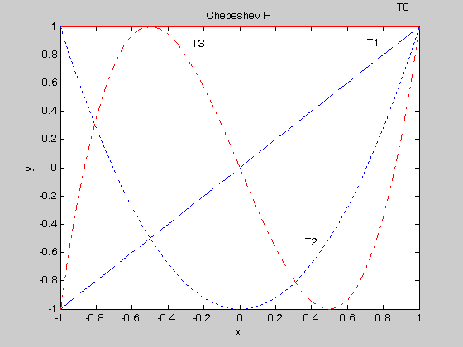

Slide 40
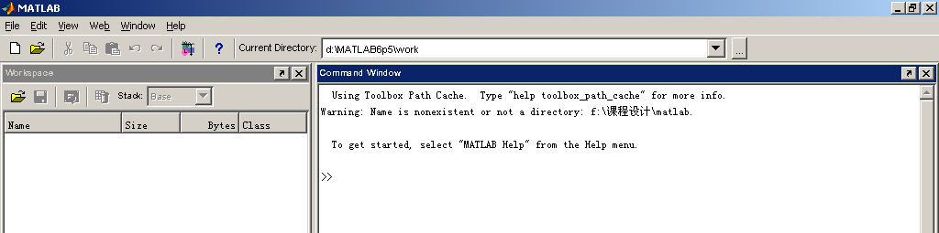
将一个完整的命令集合写入M文件便是一段MATLAB程序，但要注意，编程是在MATLAB的编辑窗口而不是命令窗口。M文件必须有后缀.m（filename.m)。每当用户输入文件名，这些命令就由MATLAB执行。

Slide 41
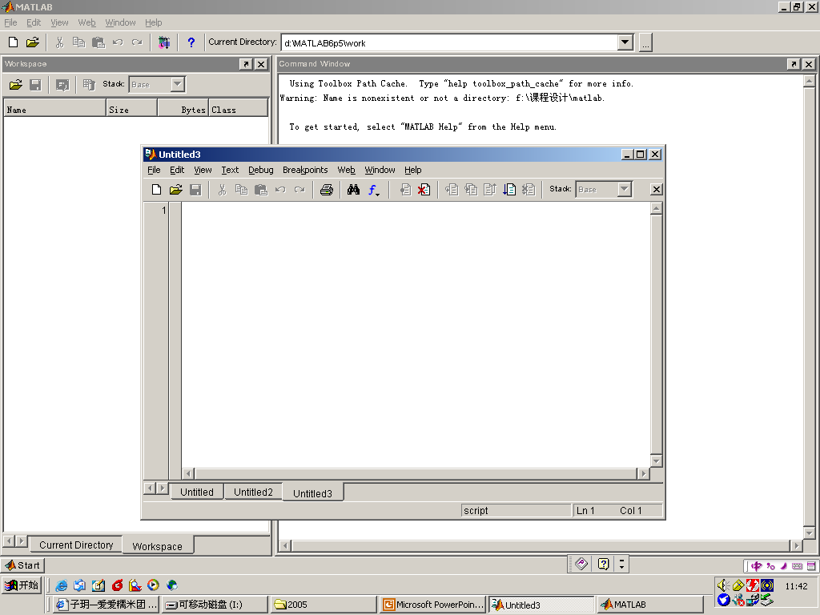

Slide 43
使用subplot则程序为
x=-1:0.05:1;
t0=1.0+0*x;t1=x;
t2=2*x.*t1-t0;t3=2*x.*t2-t1;
subplot(2,2,1);plot(x,t0,'-r');
title('Chebeshev T0');xlabel('x');ylabel('y');
subplot(2,2,2);plot(x,t1,'--b');title('Chebeshev T1');
xlabel('x');ylabel('y');
subplot(2,2,3);plot(x,t2,':b');
title('Chebeshev T2');xlabel('x');ylabel('y');
subplot(2,2,4);plot(x,t3,'-.r');
title('Chebeshev T3');xlabel('x');ylabel('y');

Slide 44
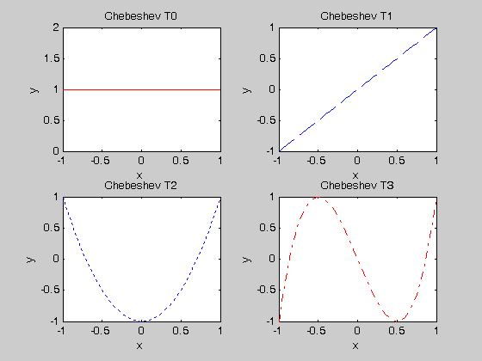

Slide 45
4 用MATLAB编程
将一个完整的命令集合写入M文件便是一段MATLAB程序，但要注意，编程是在MATLAB的编辑窗口而不是命令窗口。M文件必须有后缀.m（filename.m)。每当用户输入文件名，这些命令就由MATLAB执行。
M文件的两种形式：
命令/脚本(script)文件：命令的简单叠加
函数 (function)文件：进行参数传递和函数调用，第一句以function语句为引导。

Slide 47
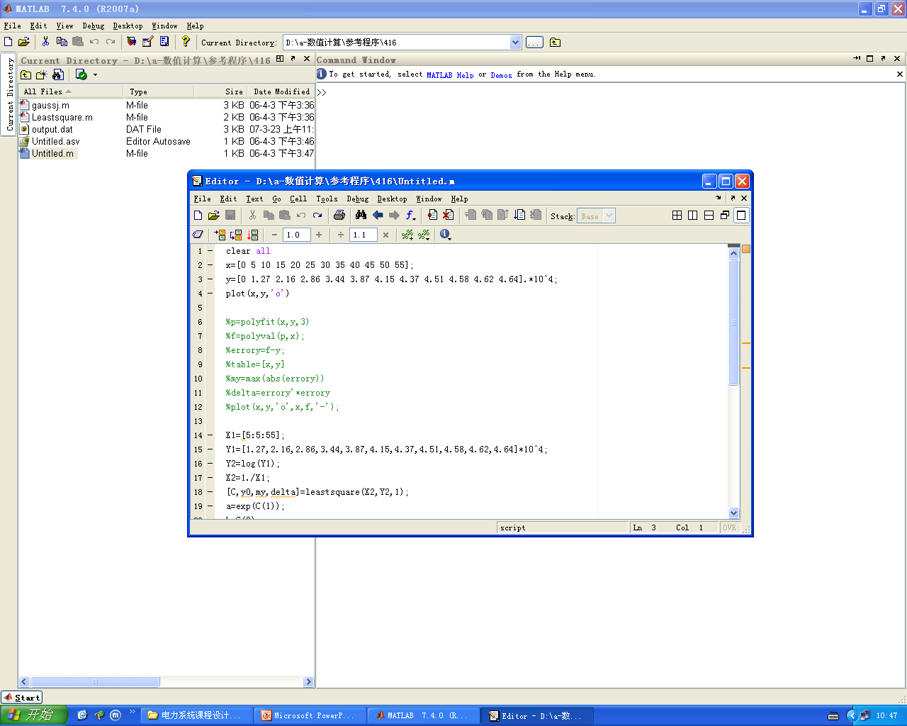

Slide 48
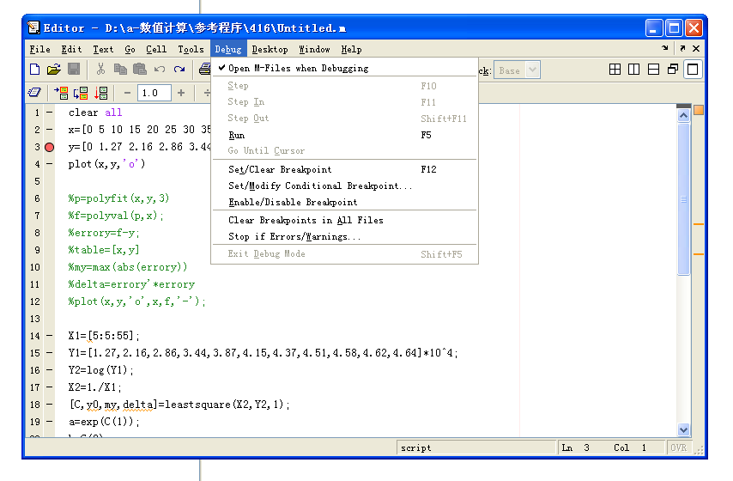

Slide 49
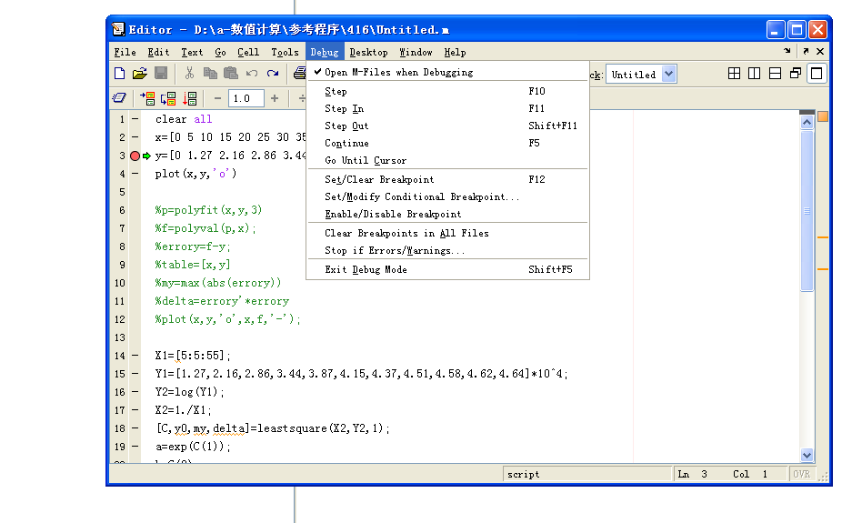

Slide 50
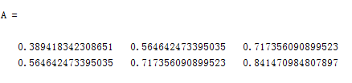
MATLAB还提供了一般程序语言的基本功能。
4.1 for循环语句
n=2;
m=3;
for i=1:n
for j=1:m
A(i,j)=sin((i+j)/(m+n));
end
end

Slide 51
循环中的步长是可以选择的。如
for i=n:-2:n/2
A(i)=sin(i+n);
end
即循环控制变量从n开始，步长是-2到n/2结束。
创建矩阵

Slide 52
A=zeros(5);
for k=1:4
A(k,k)=5;
A(k,k+1)=1;
A(k+1,k)=1;
end
A(5,5)=5;

Slide 53
4.2 while循环语句
与计算机的其他高级语言一样，while循环语句要由关系运算和逻辑运算给出的逻辑值控制，该语句的一般形式为
while 逻辑表达式
一族可执行语句
end
MATLAB中的关系运算有
== 相等 ~= 不等
< 小于 <= 小于等于
> 大于 >= 大于等于
MATLAB中的逻辑运算有
& 与 | 或 ~ 非

Slide 54
有时在循环正常结束前终止循环是有用的，这可以用命令break来实现。如果break命令用于嵌套循环的内循环，那么只能终止内部循环，外部循环仍然继续。
sum=0;
for m=1:100
if(sum>100)
m %当sum>100时，显示m
break; %中止运算
end
sum=sum+m;
end

Slide 55
4.3 if条件语句
if logical expression1
statements 1
elseif logical expression2
statements2
end
if logical expression
statements
end
if logical expression
statements 1
else
statements2
end
if logical expression1
statements 1
elseif logical expression2
statements2
else
statements3
end

Slide 56
创建矩阵
for k=1:5
for j=1:5
if k==j
A(k,k)=5;
elseif abs(k-j)==1
A(k,j)=1;
else
A(k,j)=0;
end
end
end

Slide 57
4.4 switch-case条件语句
switch logical expression
case value 1
statements1
case value 2
statements2
…
otherwise
statements
end

Slide 58
function dicetest(result)
switch result
case {1,3,5}
disp(‘odd number!');
case {2,4,6}
disp(‘even number!')
otherwise
disp('What kind of dice do you have?')
end
检测掷一次骰子所得的点数是单数还是双数？
>> dicetest(1)
odd number!
>> dicetest(4)
even number!
>> dicetest(7)
What kind of dice do you have?

Slide 59
4.5 内部函数
MATLAB有许多内置的库函数，
除数学函数外，MATLAB还提供许多机器函数
pause 程序将暂停在该函数所在的位置，击任意键程序继续执行
echo on 在命令窗口显示正在执行的程序指令
tic,toc 记时函数：tic开始记时，toc给出前一个tic开始的机器时间

Slide 60
4.6 用户自定义函数
MATLAB允许用户使用M文件定义函数。函数名与文件名相同。将下面一段程序存为funsim.m
所给出的函数是
function p=funsim(x)
% define a simple function
p=sqrt(x)-2*x^3+cos(x);
调用
y=funsim(1)
例 求解函数值
解：
定义函数M文件f.m如下：
>> y=f(5000)
y =
-0.7500
function y=f(a)
y=a*(exp(50/a)+exp(-50/a))/2-a-1;
保存成文件名为f.m的M文件后，取初值a=5000，在命令窗口输入

Slide 61
注意：
(1)函数名和文件名必须相同
(2)开头应以function语句开始，第2条以后可加入注释行和其他运算语句。
(3) M函数中使用的变量，除输入和输出变量以外，所有变量都是局部变量，即在该函数返回之后，这些变量会自动在MATLAB的工作空间中清除掉。如果想使这些中间变量在工作空间中起作用，则应该把它们设置成全局变量。
全局变量是由MATLAB提供的global命令来设置的，一般在M函数的开头定义。命令形式为：global a b c
不同的全局变量名用空格隔开。global命令应当在工作空间和M函数中都出现。如果只在一方出现，则不被承认为全局变量。
(4)函数文件中可调用其它一般M文件

Slide 62
函数的输出可以多于一个
function [x1,x2]=quadroot(a,b,c)
% solve quadratic equation
% ax^2+bx+c=0
ds=sqrt(b*b-4*a*c);
x1=(-b+ds)/2/a;
x2=(-b-ds)/2/a;
将它存为quadroot.m，它给出二次方程的根，
如此定义的函数可以与MATLAB的内部函数同样使用。
>> [y1,y2]=quadroot(1,8,15)
y1 =
-3
y2 =
-5

Slide 63
上机实验
1 报告要求：
要求对每次作业写出实习报告，描述（用程序框图或简练语言）算法步骤，附源程序（加详细注释），记录并分析计算结果。
2 程序设计语言：MATLAB。要求源程序必须有良好的注释风格、可扩展性和通用性。

Slide 64
3 实验内容：学习完相应章节之后单独布置。
4.报告上交时间：考试以前报告全部上交，一个上机程序一个报告。

Slide 65
~~END~~

